Slide 1

Jméno autora: Mgr. Ladislav Kažimír
Datum vytvoření: 04.04.2013
Číslo DUMu: VY_32_INOVACE_06_Ch_ACH
Ročník: I.
Vzdělávací oblast: Přírodovědné vzdělávání
Vzdělávací obor: Chemie
Tematický okruh: Anorganická chemie
Téma: Chlor
Metodický list/anotace:
Prezentace je určena pro téma chemie chloru v rozsahu SŠ, pro zopakování základních vlastností, reakcí a výskytu. Laboratorní příprava, průmyslová výroba a využití.

Slide 2
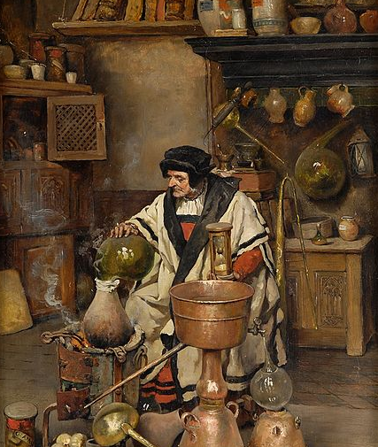
CHLOR
Obr.1

Slide 3
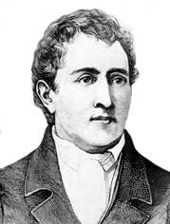
Obr.2
35,453
₁₇Cl
CHLOR
Chlorum
3,16
1774
Carl Wilhelm
Scheele

Slide 4
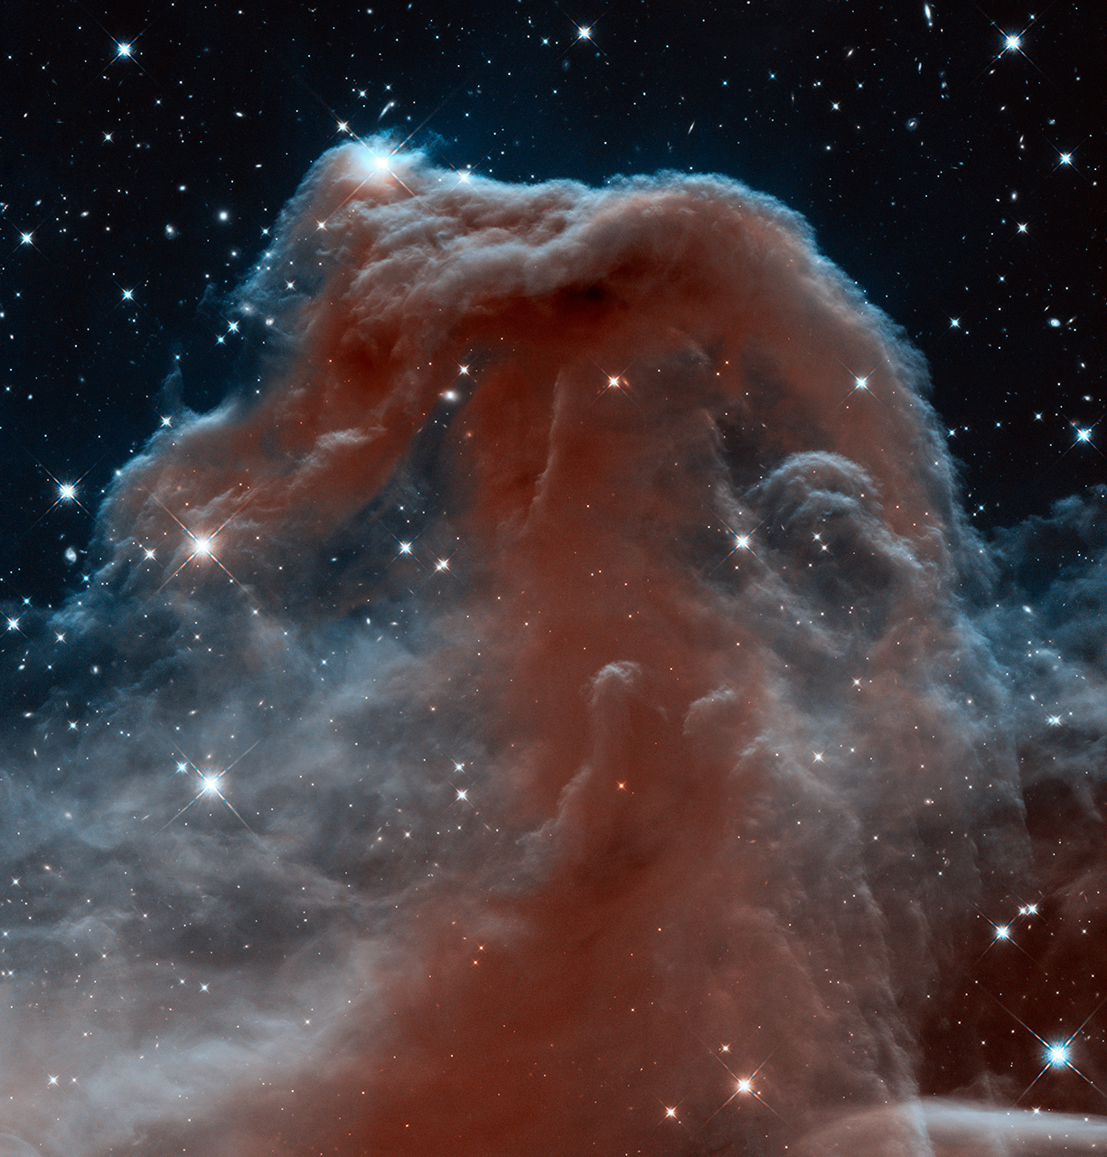


Obr.3
VLASTNOSTI
FYZIKÁLNÍ
žlutozelený plyn – 2 atomové molekuly Cl₂
výrazný zápach
teplota tání − 101,5 °C (171,6 K)
teplota varu − 34,4 °C (239,11 K)
je 2,5 krát těžší než vzduch
Obr.4
Obr.5
jedovatý, dusivý, leptá sliznice
velmi reaktivní, oxidační činidlo
snadno zkapalnitelný

Slide 5
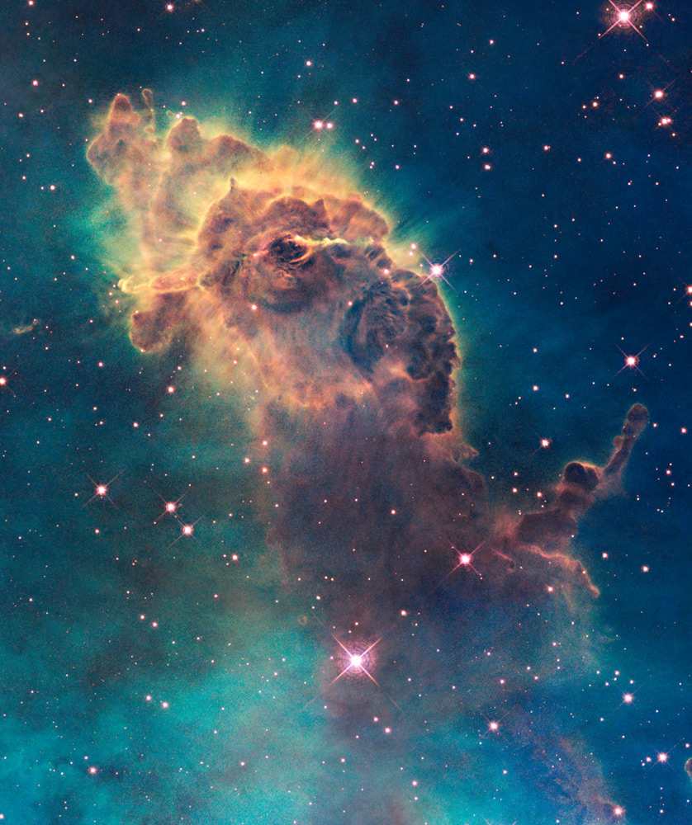

Obr.7
VLASTNOSTI
CHEMICKÉ
velmi reaktivní, oxidační činidlo
reaguje téměř se všemi prvky
Obr.6
zvláště silná je reakce chloru s vodíkem
řetězová reakce iniciovaná UV zářením
plynný chlor reaguje s většinou organických sloučenin

Slide 6
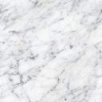
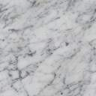
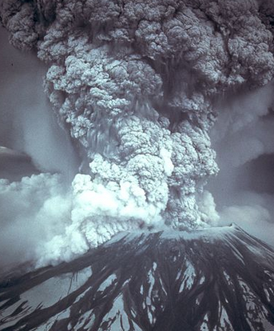
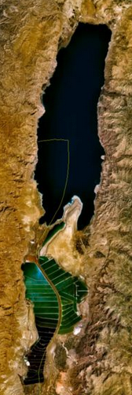
VÝSKYT
St Helens 1980 USA
VOLNÝ
Na Zemi pouze ve formě sloučenin.
Mrtvé moře
výjimečně v sopečných plynech
VÁZANÝ
Obr.9
V zemské kůře je 20. nejrozšířenější prvek.
většina sloučenin rozpuštěna v mořské vodě
voda některých vnitrozemských jezer
(Mrtvé moře, Velké solné jezero …)
chlorid sodný (NaCl) neboli kuchyňská sůl
mikrobiogenní prvek
Obr.8

Slide 7
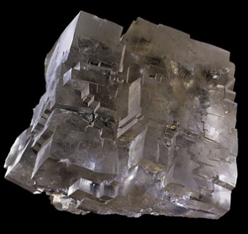
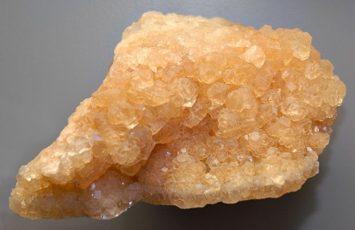
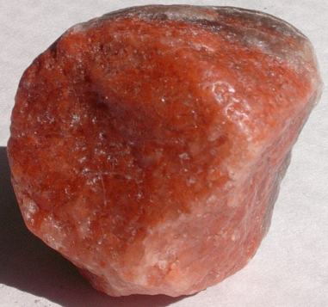
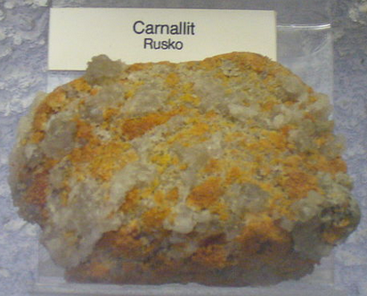
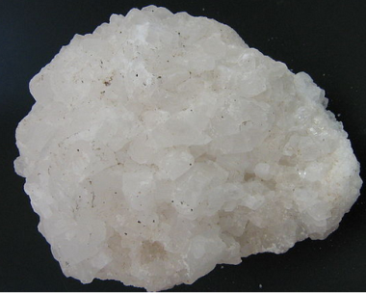
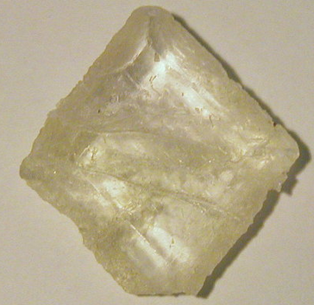
VÝSKYT
VÁZANÝ
Hlavní složkou minerálů
Obr.10
Obr.11
halit NaCl
sylvín KCl
karnalit Španělsko
karnalit KCl · MgCl₂ · 6H₂O
bishofit MgCl₂ · 6 H₂O
kainit KCl · MgSO₄ · 3H₂O
Obr.12
Obr.13
Obr.14
Obr.15

Slide 8

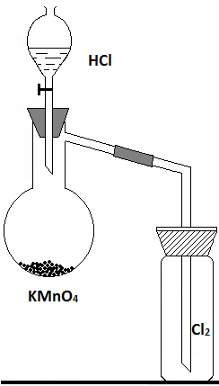
LABORATORNÍ PŘÍPRAVA
Reakce manganistanu draselného s kyselinou chlorovodíkovou.
2KMnO₄ + 16HCl → 5Cl₂ + 2MnCl₂ + 2KCl + 8H₂O
Chlor je plyn -
nutná aparatura na vývoj plynů.
Skládá se z dělicí nálevky, frakční baňky, trubiček a válce.
Reakce MnO₂, PbO₂, Ca(ClO)₂ kyselinou HCl.

Slide 9
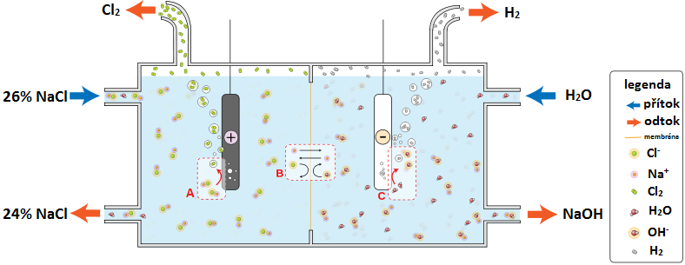
PRŮMYSLOVÁ VÝROBA
Elektrolýzou chloridu sodného rozpuštěného ve vodě - solanka.
2NaCl + 2H₂O → Cl₂ + H₂ + 2NaOH
Obr.16

Slide 10

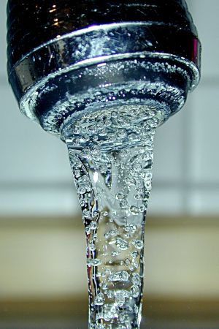
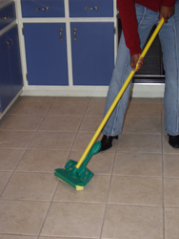
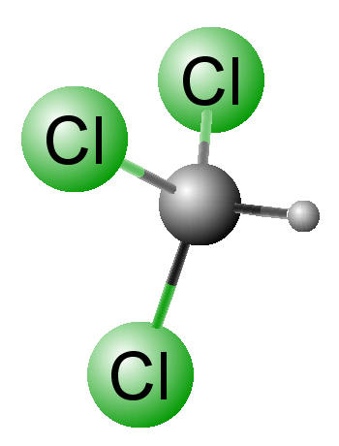
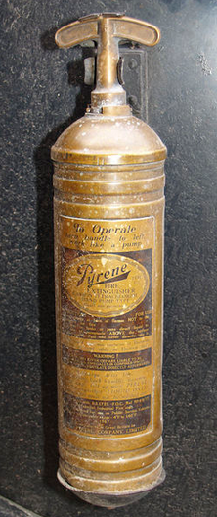
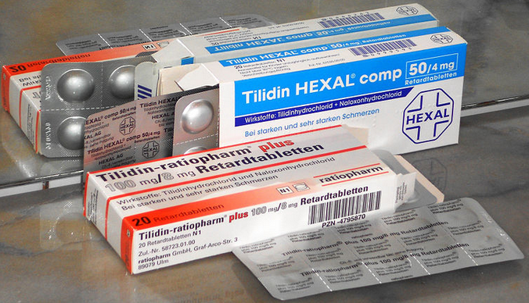
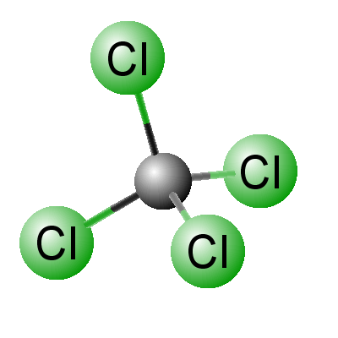
POUŽITÍ
Desinfekci pitné vody.
Dezinfekční prostředky.
Obr.17
Obr.18
Rozpouštědla pro suché čištění a odmašťování kovů a textilu - trichlormetan.
Hasící přístroje - tetrachlormetan.
Výroba léčiv.
Obr.19
Obr.20

Slide 11
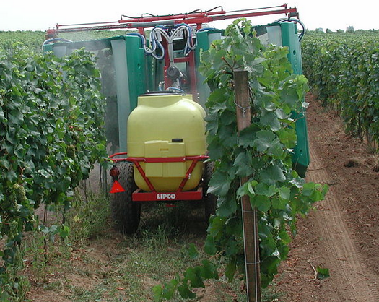
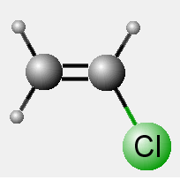
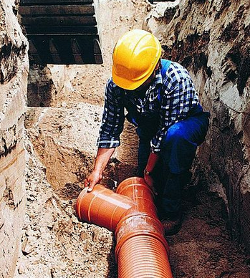
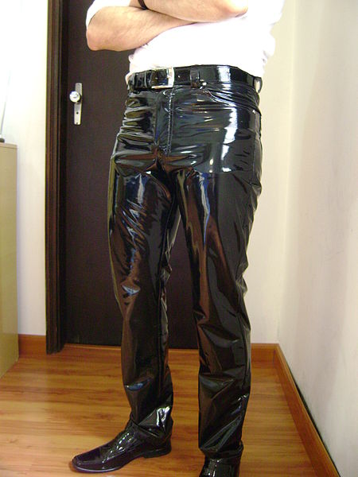
POUŽITÍ
Výroba pesticidů.
Obr.21
Výroba plastů - polyvinylchlorid PVC …
Obr.22
Obr.23

Slide 12
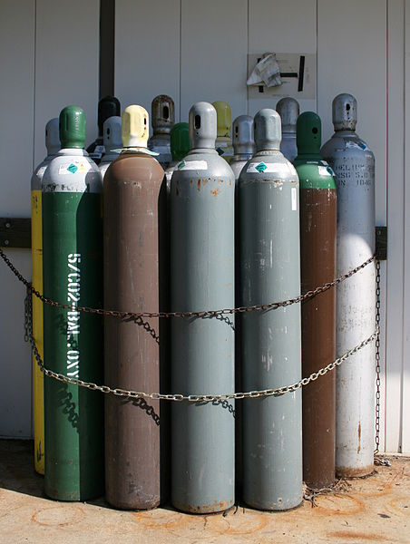

DOPRAVA
ocelové lahve se žlutým pruhem
pravotočivý závit
Obr.24
Označení lahví technických plynů.
Obr.25
Označení lahví dýchacích a medicinálních plynů.

Slide 13

Doplňte tabulku pomocí PTP
český název prvku
Chlor
latinský název prvku
CHLORUM
značka prvku
Cl
protonové číslo
17
počet protonů v jádře
17
počet elektronů v obalu
17
číslo skupiny
VII.A
číslo periody
3
počet valenčních elektronů
7
počet elektronových vrstev
3
elektronegativita
3,16
atomová hmotnost
35,5

Slide 14
Citace
Obr.1 RATINCKX, Josef Leopold. Soubor: Josef Leopold Ratinckx Der Alchemist.jpg - Wikimedia Commons [online].
[cit. 23.2.2013]. Dostupný na WWW: http://commons.wikimedia.org/wiki/File:Joseph_Leopold_Ratinckx_Der_Alchemist.jpg
Obr.2 AUTOR NEUVEDEN. Soubor:Carl Wilhelm Scheele from Familj-Journalen1874.png - Wikipedie [online]. [cit. 1.4.2013]. Dostupný na WWW: http://cs.wikipedia.org/wiki/Soubor:Carl_Wilhelm_Scheele_from_Familj-Journalen1874.png
Obr.3 NASA. HubbleSite - Picture Album: Hubble Sees a Horsehead of a Different Color[online]. [cit. 23.2.2013]. Dostupný na WWW: http://hubblesite.org/gallery/album/nebula/pr2013012a/large_web/
Obr.4 TORSTEN HENNING. Soubor:GHS-pictogram-skull.svg - Wikipedie [online]. [cit. 1.4.2013]. Dostupný na WWW: http://cs.wikipedia.org/wiki/Soubor:GHS-pictogram-skull.svg
Obr.5 TORSTEN HENNING. Soubor:GHS-pictogram-pollu.svg - Wikipedie [online]. [cit. 1.4.2013]. Dostupný na WWW: http://cs.wikipedia.org/wiki/Soubor:GHS-pictogram-pollu.svg
Obr.6 TORSTEN HENNING. Soubor:GHS-pictogram-rondflam.svg - Wikipedie [online]. [cit. 1.4.2013]. Dostupný na WWW: http://cs.wikipedia.org/wiki/Soubor:GHS-pictogram-rondflam.svg
Obr.7 NASA. HubbleSite - Picture Album: Jet in Carina [online]. [cit. 23.2.2013].
Dostupný na WWW: http://hubblesite.org/gallery/album/nebula/pr2009025e/large_web/
Obr.8 NASA. Soubor: Mrtvé moře 1920px.jpg - Wikimedia Commons [online]. [cit. 23.2.2013]. Dostupný na WWW: http://commons.wikimedia.org/wiki/File:Dead_Sea_1920px.jpg
Obr.9 POST, Austin. Soubor: MSH80 erupce mount St Helens 05-18-80.jpg - Wikimedia Commons [online]. [cit. 23.2.2013]. Dostupný na WWW: http://commons.wikimedia.org/wiki/File:MSH80_eruption_mount_st_helens_05-18-80.jpg
Obr.10 DESCOUENS, Didier. Soubor: Selpologne.jpg - Wikimedia Commons [online]. [cit. 23.2.2013]. Dostupný na WWW: http://commons.wikimedia.org/wiki/File:Selpologne.jpg
Obr.11 KARWATH, André. Soubor:. Sylvin (aka) jpg - Wikimedia Commons [online]. [cit. 23.2.2013]. Dostupný na WWW: http://commons.wikimedia.org/wiki/File:Sylvin_(aka).jpg
Obr.12 PEKO. Soubor: Carnalit.jpg - Wikimedia Commons [online]. [cit. 23.2.2013]. Dostupný na WWW: http://commons.wikimedia.org/wiki/File:Carnalit.jpg

Slide 15
Citace
Obr.13 MIGUELSIERRA. Soubor: Carnalita.jpg - Wikimedia Commons [online]. [cit. 23.2.2013]. Dostupný na WWW: http://commons.wikimedia.org/wiki/File:Carnalita.jpg
Obr.14 MAMPATO. Soubor: Bischofite - Antofagasta.JPG - Wikimedia Commons [online]. [cit. 23.2.2013]. Dostupný na WWW: http://commons.wikimedia.org/wiki/File:Carnalita.jpg
Obr.15 WITZKE, Thomas. Soubor: kainit - Grube Brefeld, Tarthun, Staßfurt, Sachsen-Anhalt.jpg - Wikimedia Commons [online]. [cit. 23.2.2013].
Dostupný na WWW: http://commons.wikimedia.org/wiki/File:Kainite_-_Grube_Brefeld,_Tarthun,_Sta%C3%9Ffurt,_Sachsen-Anhalt.jpg
Obr.16 JKWCHUI. Soubor: Chloralkali membrane.svg - Wikimedia Commons [online]. [cit. 23.2.2013]. Dostupný na WWW: http://commons.wikimedia.org/wiki/File:Chloralkali_membrane.svg
Obr.17 ANLICKER, Alex. Soubor: Drinking water.jpg - Wikimedia Commons [online]. [cit. 23.2.2013]. Dostupný na WWW: http://commons.wikimedia.org/wiki/File:Drinking_water.jpg
Obr.18 AUTOR NEUVEDEN. Soubor: Disinfection with mop.jpg - Wikimedia Commons [online]. [cit. 23.2.2013]. Dostupný na WWW: http://commons.wikimedia.org/wiki/File:Disinfection_with_mop.jpg
Obr.19 WOLFGANG, S.. Soubor :070707-092045. Jpg - Wikimedia Commons [online]. [cit. 23.2.2013]. Dostupný na WWW: http://commons.wikimedia.org/wiki/File:070707-092045.jpg
Obr.20 ROLEČEK, Ralf. Soubor :12-08-18-tilidin-retard. Jpg - Wikimedia Commons [online]. [cit. 23.2.2013]. Dostupný na WWW: http://commons.wikimedia.org/wiki/File:12-08-18-tilidin-retard.jpg
Obr.21 BAUER, Karl. Soubor: Tunnelspritze für Raumkulturen.JPG - Wikimedia Commons[online]. [cit. 23.2.2013]. Dostupný na WWW: http://commons.wikimedia.org/wiki/File:Tunnelspritze_f%C3%BCr_Raumkulturen.JPG
Obr.22 TAN, Steve. Soubor: Laying sewer hi res (2).jpg - Wikimedia Commons [online]. [cit. 23.2.2013]. Dostupný na WWW: http://commons.wikimedia.org/wiki/File:Laying_sewer_hi_res_(2).jpg

Slide 16
Citace
Obr.23 SCHULZ, Ralph. Soubor: Men's black PVC pants 01.jpg - Wikimedia Commons [online]. [cit. 23.2.2013]. Dostupný na WWW: http://commons.wikimedia.org/wiki/File:Men%27s_black_PVC_pants_01.jpg
Obr.24 TORSTEN HENNING. Soubor:GHS-pictogram-bottle.svg - Wikipedie [online]. [cit. 1.4.2013]. Dostupný na WWW: http://cs.wikipedia.org/wiki/Soubor:GHS-pictogram-rondflam.svg
Obr.25 SAGDEJEV, Ildar. soubor: 2008-07-24 Bundle of compressed gas bottles.jpg - Wikipedie, otevřená encyklopedie [online]. [cit. 23.2.2013].
Dostupný na WWW: http://en.wikipedia.org/wiki/File:2008-07-24_Bundle_of_compressed_gas_bottles.jpg
Literatura
Dušek B.; Flemr V. Chemie pro gymnázia I. (Obecná a anorganická), SPN 2007, ISBN:80-7235-369-1
Vacík J. a kolektiv Přehled středoškolské chemie, SPN 1995, ISBN: 80-85937-08-5
Kotlík B., Růžičková K. Chemie I. v kostce pro střední školy, Fragment 2002, ISBN: 80-7200-337-2

